Slide 1
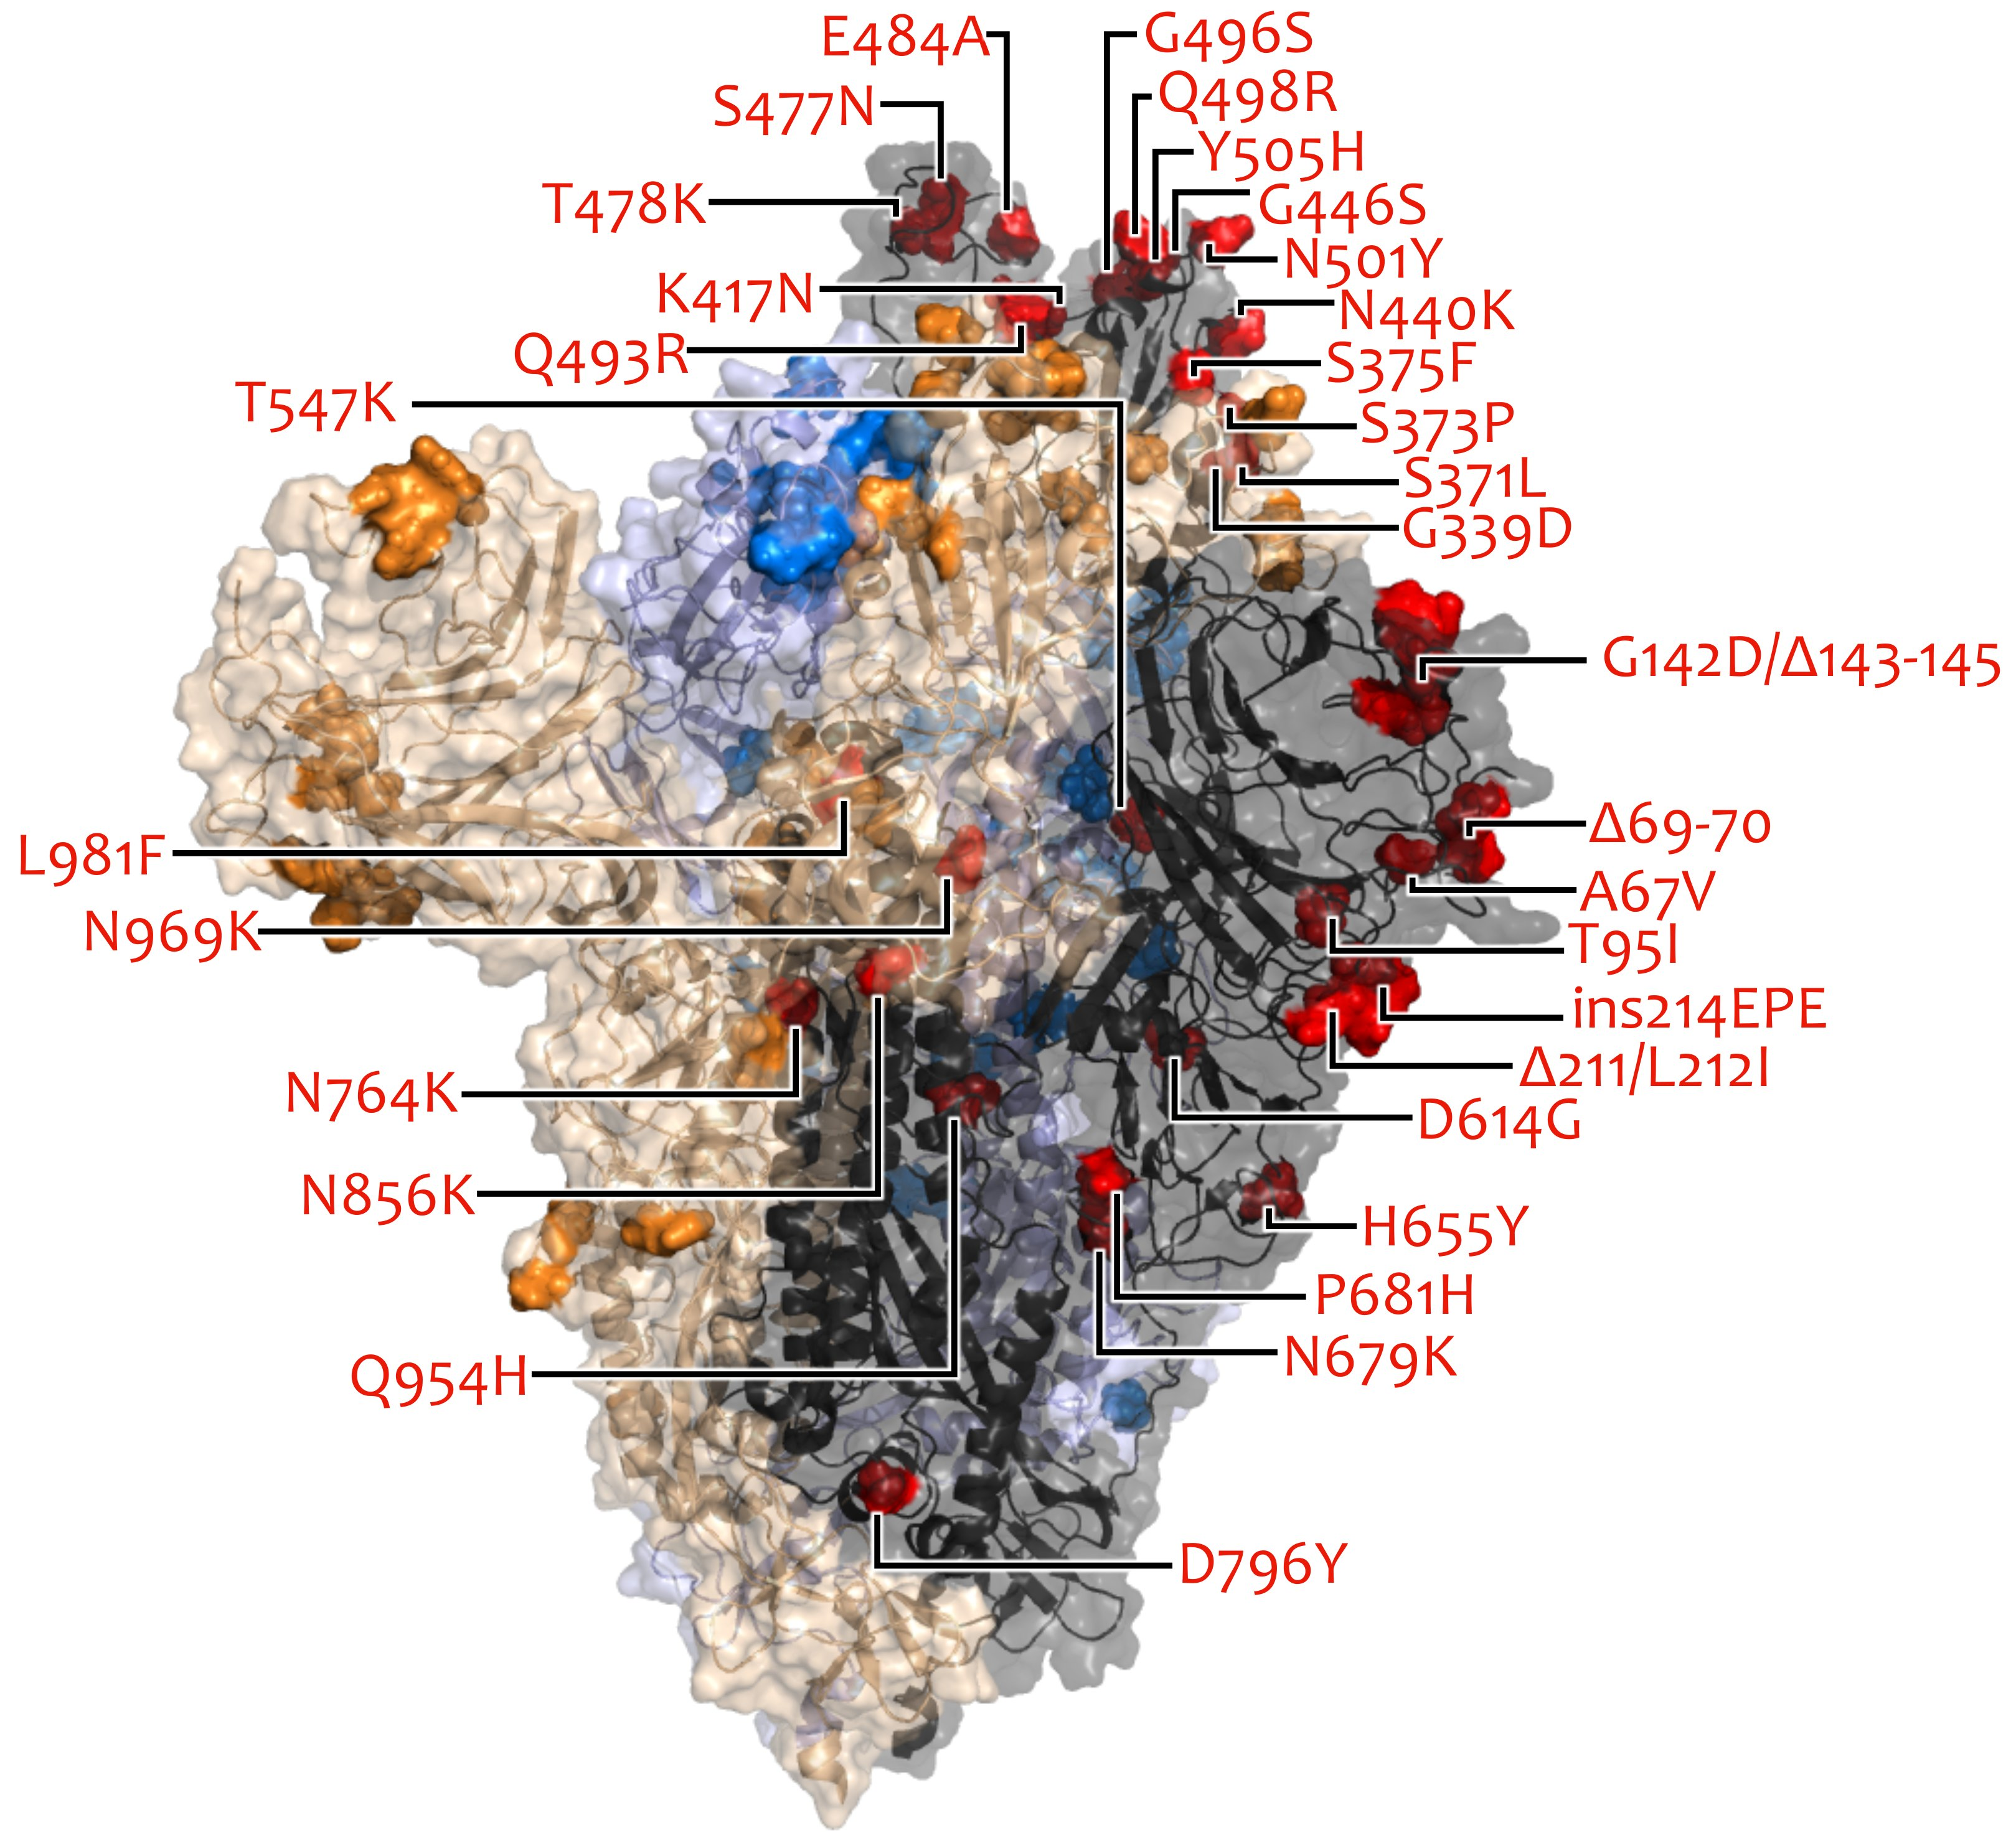
VOC/VOI in Deutschland aktuelle Situation
FG36, FG32, MF1, MF2, MF4, AG Evo, FG17 Berlin, 04.05.2022

Slide 2
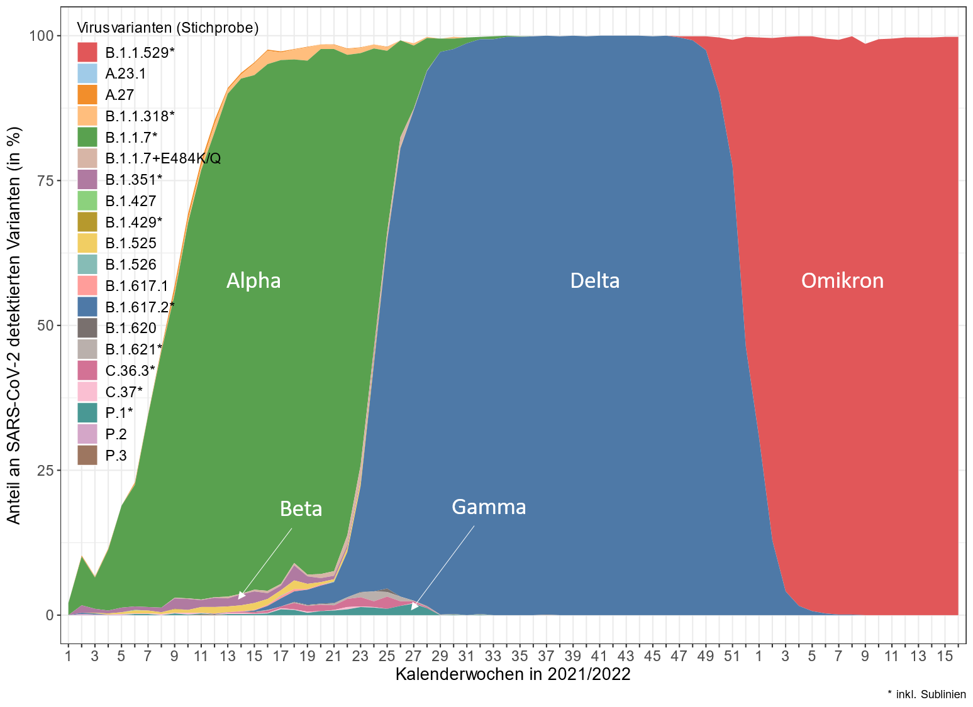
VOC Anteile
KW16/2022 (Stichprobe)
Omikron 99.8%
BA.2 72.9% (73,1 %)
BA.2.9 19.2% (18,9 %)
BA.2.3 2.6% (2,1 %)
BA.2.12 0.4% (0,5 %)
BA.1.1 1.1% (2,0 %)
BA.5 0.3% (0,1 %)
BA.4 0.1% (0 %)
XE 0.1% (n=13)
Not assigned 0.1%
Nachweise im gesamten Datensatz:
BA.5 37 (12 in Stichprobe)
BA.4 2 ( 0 in Stichprobe)
BA.2.12.1 4 ( 2 in Stichprobe)

Slide 3
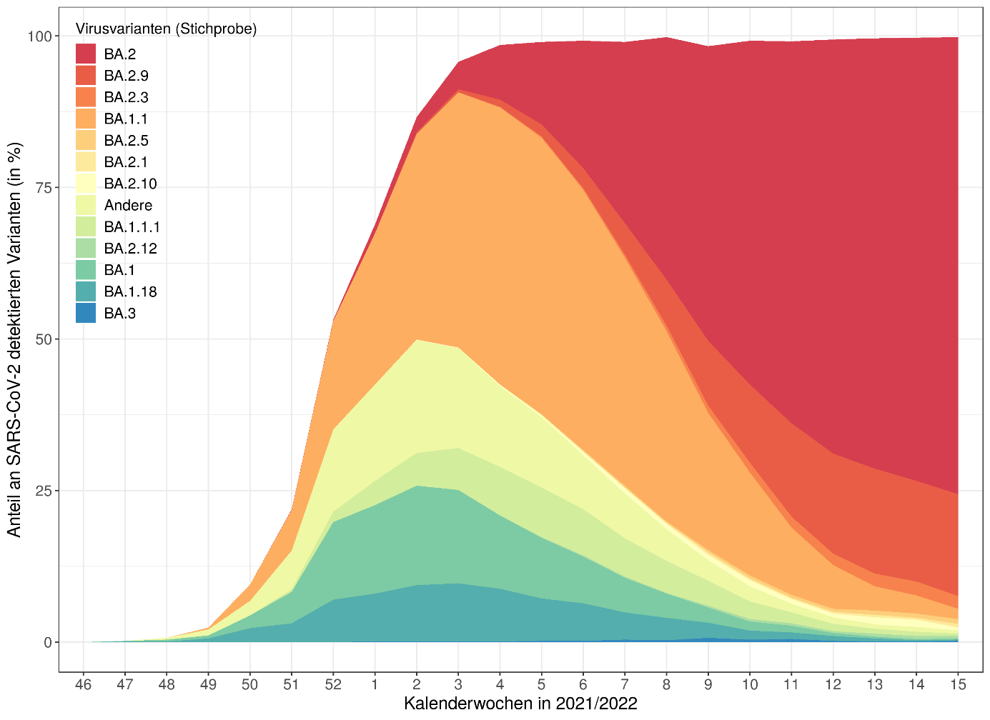
Omicron lineages

Slide 4
Nachweise Rekombinanten
Linie | Nachweise | Rekombination
XD | 1 | BA.1 + AY.4
XE | 13 (12) | BA.1 + BA.2
XF | 0
XG | 3 | BA.1 + BA.2
XH | 1 | BA.1 + BA.2
XJ | 0
XK | 0 | BA.1 + BA.2
XL | 0
XM | 203 (169) | BA.1.1 + BA.2
XN | 1 (0)
XP | 0
XQ | 0
XR | 0
XS | 0
XT | 0
XU | 0
Datenstand: 01.05.2022 (DESH + IMS-SC2 Labornetzwerk)
Nachweis mittels Screening nach Markermutationen und
Pangolin Zuordnung, Nachweise manuell kuratiert.

Slide 5
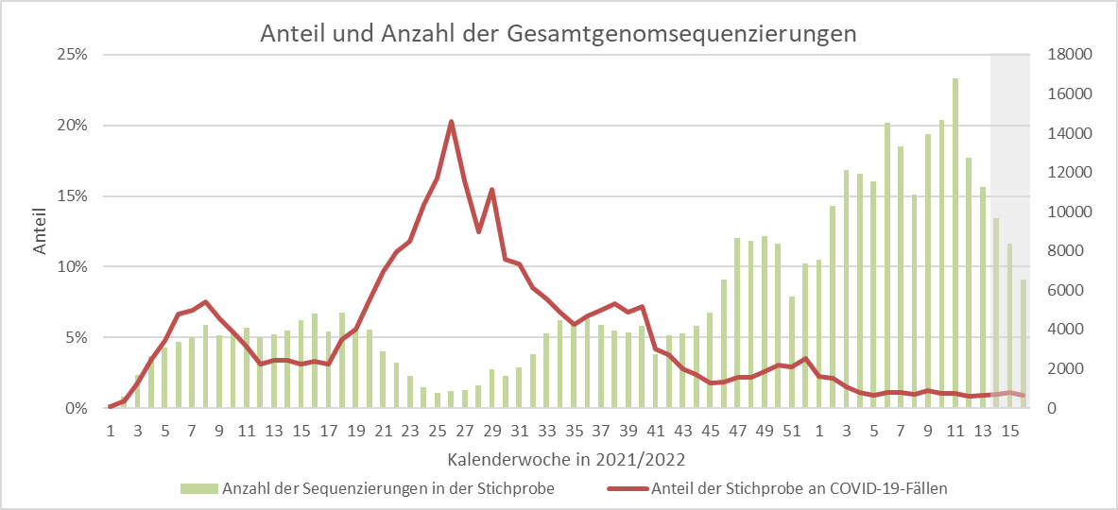

Slide 6
VOC Anteile
KW 2022 | Delta | Omikron
 |  | BA.1 | BA.2 | BA.3 | BA.4 | BA.5
07 | 0,1 % | 61,4 % | 37,4 % | 0,4 % | 0 % | 0 %
08 | 0,1 % | 49,3 % | 50,2 % | 0,3 % | 0 % | 0 %
09 | < 0,1 % | 35,2 % | 62,7 % | 0,7 % | 0 % | 0 %
10 | < 0,1 % | 25,1 % | 73,8 % | 0,5 % | 0 % | 0 %
11 | < 0,1 % | 16,5 % | 82,5 % | 0,5 % | 0 % | 0 %
12 | < 0,1 % | 10,5 % | 89,0 % | 0,2 % | 0 % | < 0,1 %
13 | 0 % | 6,6 % | 92,9 % | 0,2 % | 0 % | < 0,1 %
14 | 0 % | 4,9 % | 94,5 % | 0,2 % | 0 % | 0,1 %
15 | 0 % | 2,9 % | 96,5 % | 0,2 % | 0 % | 0,1 %
16 | 0 % | 1,7 % | 97,6 % | 0,1 % | 0,1 % | 0,3 %

